Slide 1
2023-2

Slide 2
Determinantes del Precio
Lic. Roberto García

Slide 3
Antecedentes
¿Por qué los tomates cuestan más en enero que en agosto? Demanda y Oferta.
¿Por qué las rosas cuestan más el día de San Valentín que en el resto del año? Demanda y Oferta.
¿Por qué los contadores ganan más que los carteros? Demanda y Oferta.
La Demanda y la Oferta son las herramientas más fundamentales y poderosas de toda la economía.

Slide 4
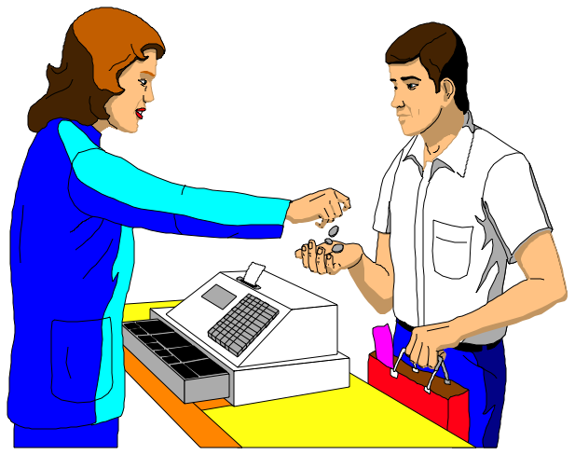
Antecedentes
Una vez que las empresas definen las metas de la determinación de precios, deben establecer estrategias específicas para alcanzarlas.
El precio que se establezca para cada producto depende sobre todo de dos factores: la demanda del bien o servicio y el costo para el vendedor de ese bien o servicio
Cuando las metas de precios se orientan principalmente a las ventas, las consideraciones de la demanda son las dominantes.

Slide 5
¿Qué es la Demanda?
Es la cantidad de producto que se venderá en el mercado a varios precios durante un período específico.
La cantidad de producto que la gente compra depende de su precio.
A mayor precio, menor la demanda de bienes o servicios por parte de los consumidores, en sentido contrario, a menor precio, mayor la demanda de bienes o servicios. (Ley de la Demanda).

Slide 6
Ley de la Demanda
Si la demanda es la relación que muestra las cantidades de un bien que el consumidor está dispuesto y en posibilidades de comprar a varios precios durante un período dado estando otros factores constantes.
Así,la Ley de la Demanda es: la cantidad de un bien demandado relacionado inversamente a su precio, es decir, a mayor precio, menor la cantidad demandada, a menor precio, mayor la cantidad demandada.
Rhvf.

Slide 7
Ejemplo: Programa de demanda
Demanda semanal de paquetes de palomitas a varios precios:
Precio por unidad | Cantidad demandada por semana (paquetes)
$ 3.00 | 100
$ 4.50 | 85
$ 6.00 | 75
$ 7.50 | 60
$ 10.00 | 50

Slide 8
Curva de demanda
$
Es importante recordar estás dos afirmaciones:
Cuando el $ aumenta, la Q disminuye.
Las curvas de demanda tienen pendiente descendente.
10.00
7.50
6.00
4.50
3.00
Q
50
60
75
85
100

Slide 9
Interpretación
Decimos que cuando el precio es de $3.00 pesos por paquete, la cantidad demandada es de 100 paquetes a la semana.
Cantidad demandada es la cantidad de un bien que determinado individuo o grupo de individuos elige consumir con un precio dado.
A toda la información de la tabla se llama demanda de paquetes de palomitas.
Tabla de Demanda: Conjunto de números que indican la cantidad demandada que corresponde a cada precio posible.

Slide 10
Cambios de la demanda
Precio por unidad | Cantidad demandada por semana (paquetes)
$ 3.00 | 80
$ 4.50 | 70
$ 6.00 | 60
$ 7.50 | 50
$ 10.00 | 40
Supongamos que su nutriólogo le recomienda que deje de comer palomitas, entonces usted tendría que elegir comprar palomitas de acuerdo con una tabla diferente.

Slide 11
Nueva curva de demanda
$
10.00
7.50
6.00
4.50
3.00
D
D’
Q
50
60
70
80
100

Slide 12
Nueva interpretación
La curva D’ ilustra la demanda después de la recomendación del nutriólogo de reducir el consumo de palomitas. Debido a que ahora se desea consumir menos paquetes de palomitas con cualquier precio, la nueva curva de demanda está a la izquierda (y en consecuencia por debajo) de la curva de demanda anterior.
Esta situación se conoce como disminución de la demanda.
La condición contraria, el aumento de la demanda, origina un desplazamiento de la curva hacia la derecha, esto posiblemente se deba a que le encontraron un uso medicinal a las palomitas.

Slide 13
Demanda vs. cantidad demandada
También podemos utilizar la curva de demanda para ilustrar la diferencia entre un cambio en la demanda y un cambio en la cantidad demandada.
Un cambio en la cantidad demandada se representa mediante el desplazamiento de un punto a lo largo de la curva de demanda. (La curva D).
Un cambio de la demanda se representa mediante un desplazamiento de la propia curva hacia una nueva posición. (La curva D’).
Un cambio de cualquier otro factor, excepto el precio, origina un cambio en la demanda.(Que toda la curva se desplace).

Slide 14
Cambios en la Demanda
Las variables que pueden afectar la demanda del mercado son:
El ingreso del consumidor
El ingreso del consumidor
El precio de los bienes relacionados
Las expectativas del consumidor
El número y composición de los consumidores
Los gustos y preferencias de los consumidores
Rhvf.

Slide 15
Cambios en el ingreso del consumidor
Si el ingreso de los consumidores aumenta, los consumidores estarán dispuestos y en posibilidades de comprar más determinado producto o servicio a cualquier precio, como resultado este producto o servicio aumentará.
Rhvf.

Slide 16
Cambios en los precios de bienes relacionados
Sustitutos:Un bien sustitutivo (o sustituto) es aquel que puede satisfacer la misma necesidad que otro.
Son bienes que están relacionados de tal manera que un incremento en el precio de uno, conlleva al incremento en la demanda por el otro.
Rhvf.

Slide 17
Cambios en los precios de bienes relacionados
Complementarios: Un bien complementario es aquel que se debe utilizar conjuntamente con otro para poder satisfacer la demanda del consumidor.
Son bienes que están relacionados de tal manera que un incremento en el precio de uno, conlleva a un disminución en la demanda por el otro.
Rhvf.

Slide 18
Cambios en las expectativas del consumidor
Un consumidor que se entera acerca de un futuro incremento en su salario puede incrementar su demanda actual anticipadamente a ese incremento en la paga.
Rhvf.

Slide 19
Cambios en el número o composición de los consumidores
La Demanda del mercado es la suma de las demandas individuales de todos los consumidores del mercado.
Si el número de consumidores en el mercado cambia, la demanda cambiará.
Rhvf.

Slide 20
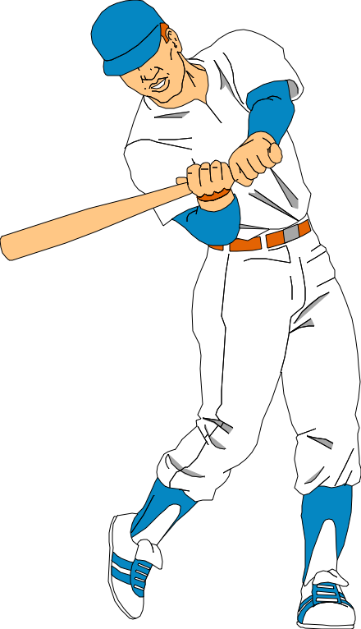
Cambios en los gustos del consumidor
Los gustos (preferencias) es lo que mas le agrada y desagrada como consumidor.
Las elecciones de comida, ropa, películas, música, lectura, de hecho todas las elecciones del consumidor están influenciadas por los gustos del consumidor.
Rhvf.

Slide 21
¿Qué es la Oferta?
Es la cantidad de un producto que uno o varios oferentes (proveedores o productores) están dispuestos a ofrecer al mercado a diversos precios durante un período específico.
Cuando el precio aumenta, se incrementa la cantidad ofrecida por parte de los oferentes, ya que son capaces de vender más.
En sentido contrario, cuando el precio disminuye la cantidad ofrecida por parte de los oferentes diminuye. (Ley de la Oferta).

Slide 22
Ejemplo: Programa de oferta
Oferta semanal de paquetes de palomitas a varios precios:
Precio por unidad | Cantidad ofrecida por semana (paquetes)
$ 3.00 | 65
$ 4.50 | 75
$ 6.00 | 85
$ 7.50 | 105
$ 10.00 | 120

Slide 23
Curva de oferta
$
10.00
Es importante recordar estás dos afirmaciones:
Cuando el $ aumenta, la Q aumenta.
Las curvas de oferta tienen pendiente ascendente.
7.50
6.00
4.50
3.00
Q
65
75
85
105
120

Slide 24
Interpretación
Decimos que cuando el precio es de $10.00 pesos por paquete, la cantidad ofrecida es de 120 paquetes a la semana.
Cantidad ofrecida: Es la cantidad de un bien que los oferentes proporcionan con un precio dado.
Tabla de Oferta: Conjunto de números que indican las cantidades ofrecidas que corresponde a cada precio posible.
Una Curva de oferta es la gráfica que muestra la cantidad ofrecida cualquier precio dado.

Slide 25
Cambios de la oferta
Supongamos que se adquiere una nueva máquina procesadora de palomitas lo que incrementa su capacidad de producción a precios más bajos, entonces usted tendría que elegir ofrecer palomitas de acuerdo con una tabla diferente.
Precio por unidad | Cantidad ofrecida por semana (paquetes)
$ 3.00 | 75
$ 4.50 | 85
$ 6.00 | 105
$ 7.50 | 120
$ 10.00 | 130

Slide 26
Curva de oferta
$
10.00
O
O’
7.50
6.00
4.50
3.00
Q
75
85
105
120
130

Slide 27
Nueva interpretación
La curva O’ ilustra la oferta después de la adquisición de la nueva máquina para incrementar la producción de palomitas. Debido a que ahora usted puede ofrecer más paquetes de palomitas con cualquier precio, la nueva curva de demanda está a la derecha (y en consecuencia por debajo) de la curva de oferta anterior. Esta situación se conoce como aumento de la oferta.
La condición contraria, la disminución de la oferta, origina un desplazamiento de la curva hacia la izquierda, esto posiblemente se deba a que se incrementaron los salarios de los trabajadores.

Slide 28
Oferta v.s. cantidad ofrecida
También podemos utilizar la curva de oferta para ilustrar la diferencia entre un cambio en la oferta y un cambio en la cantidad ofrecida.
Un cambio en la cantidad ofrecida se representa mediante el desplazamiento de un punto a lo largo de la curva de oferta. (La curva O).
Un cambio de la oferta se representa mediante un desplazamiento de la propia curva hacia una nueva posición. (La curva O’).
Un cambio de cualquier otro factor, excepto el precio, origina un cambio en la oferta.(Que toda la curva se desplace).

Slide 29
Cambios en la Oferta
Cambios en la tecnología
Cambios en los precios de los recursos relevantes
Cambios en los precios alternativos
Cambios en las expectativas del productor
Cambios en el número de productores
Rhvf.

Slide 30
Cambios en la tecnología
Si se descubre una tecnología más eficiente, los costos de producción disminuirán, y los oferentes estarán más dispuestos y en mejores posibilidades de ofrecer el bien a cada uno de los diferentes precios. En consecuencia la oferta aumentará.
Rhvf.

Slide 31
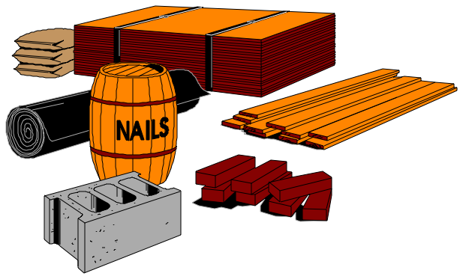
Cambios en los precios de los recursos relevantes
Son los recursos utilizados para producir un bien, si el precio de este recurso disminuye, reducirá el costo de producción, por lo tanto los oferentes estarán más que dispuestos y en posibilidades de aumentar la oferta y viceversa si el precio se incrementa.
Rhvf.

Slide 32
Cambios en los precios de los bienes alternativos
Los bienes alternativos son aquellos que se utilizan para producir otros bienes o usos.
Si el precio del bien alternativo se incrementa se tendrá una desmotivación para el productor y viceversa si el precio del bien alternativo disminuye, hará más atractivo la actividad del productor.
Rhvf.

Slide 33
Cambios en las expectativas del productor
Los cambios en la expectativas del productor en relación con los factores del mercado pueden cambiar la oferta actual.
Por ejemplo si se espera un clima apropiado para la cosecha, el productor responderá con una mayor producción y lo contrario producirá un efecto negativo al productor.
Rhvf.

Slide 34
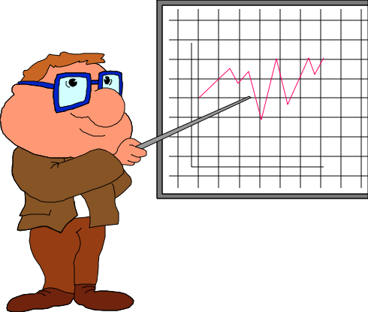
Cambios en el número de productores
Debido a que la oferta del mercado es la suma de los montos ofrecidos por todos los productores, la oferta del mercado depende del número de productores en el mercado.
Si el número de productores aumenta, la oferta se motivará, y si ocurre lo contrario la oferta se desmotivará.
Rhvf.

Slide 35
¿Qué es la elasticidad de la demanda?
Se refiere a la respuesta o sensibilidad de los consumidores ante cambios en los precios.
La demanda elástica tiene lugar cuando los consumidores compran más o menos un producto cuando los precios cambian. Recíprocamente, la demanda no elástica significa que el alza o la baja en el precio no afectará en forma significativa la demanda del producto.

Slide 36
¿Cómo se calcula?
Elasticidad de la demanda con respecto al precio
Elasticidad (E) =
Cambio porcentual en la cantidad demandada
Cambio porcentual en el precio
Si E es más grande que 1, la demanda es elástica.
Si E es menor que 1, la demanda no es elástica.
Si E es igual a 1, la demanda es unitaria.
La elasticidad unitaria significa que un incremento en las ventas compensa exactamente una disminución en el precio, de modo que los ingresos totales quedan iguales.

Slide 37
¿Cómo se mide la elasticidad?
Efectos de un incremento de 10% en el precio:
Valor de E | Tipo de demanda | Cantidad demandada | Ingreso total
E = 0 | Perfectamente inelástica | No hay cambio | Incremento en un 10%
-1 < E < 0 | Inelástica | Cae en menos del 10% | Incremento en menos del 10%
E = -1 | Elástica unitaria | Cae en un 10% | Leve disminución
- ∞ < E < -1 | Elástica | Cae en más del 10% | Decrece
E = - ∞ | Perfectamente elástica | Cae a 0 | Cae a 0

Slide 38
Factores que afectan la elasticidad
Disponibilidad de sustitutos.El consumidor fácilmente alterna de un producto a otro, lo que hace elástica la demanda.
Proporción que un consumidor gasta de su presupuesto en un bien. El incremento del precio impactará según le afecte su economía.
Durabilidad de un producto. Los consumidores en muchas ocasiones tienen la opción de reparar en lugar de reemplazar, por lo que hace que sea sensible al incremento de precios.
Otros usos de un producto. Mientras más usos tenga un producto, un incremento en el precio, la demanda se hace relativamente elástica.

Slide 39
Finalmente
La Microeconomía se encarga de estudiar y analizar las diferentes implicaciones que tiene la acción humana individual, específicamente sobre cómo esas decisiones pueden llegar a afectar la utilización y distribución de los recursos que se encuentran escasos.
La Microeconomía muestra cómo y por qué los diferentes bienes tienen valores que no son iguales, la manera en que los individuos toman las diferentes decisiones ya sea de forma más eficientes o más productivas, y cómo los individuos pueden ser capaces de coordinar y cooperar mejor entre ellos mismos.

